Slide 1
Coletiva de Imprensa
Secretário de Estado da Fazenda de Minas Gerais, Leonardo Colombini
Maio de 2013

Slide 2
Proteção à Economia Mineira
Art. 225 da Lei 6763/75:
O Poder Executivo, sempre que outra unidade da Federação conceder benefício ou incentivo fiscal ou financeiro-fiscal não previsto em lei complementar ou convênio celebrado nos termos da legislação específica, poderá adotar medidas necessárias à proteção da economia do Estado.

Slide 3
Proteção à Economia Mineira
Art. 225 da Lei 6763/75:
assegurar aos contribuintes instalados no Estado, ou que nele desejem se instalar, isonomia tributária, igualdade competitiva e livre concorrência;
manter ou a ampliar a mão de obra empregada no Estado;
minimizar ou a prevenir as perdas de arrecadação decorrentes da perda de mercado ou da migração de empresas instaladas no Estado para outras unidades da Federação.

Slide 4
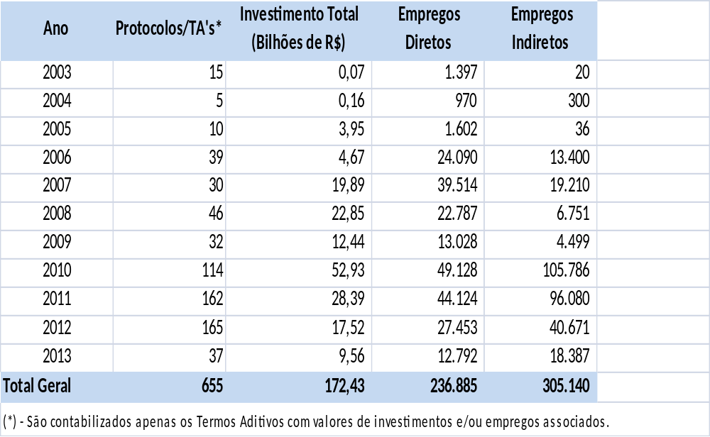
PROTOCOLOS

Slide 5
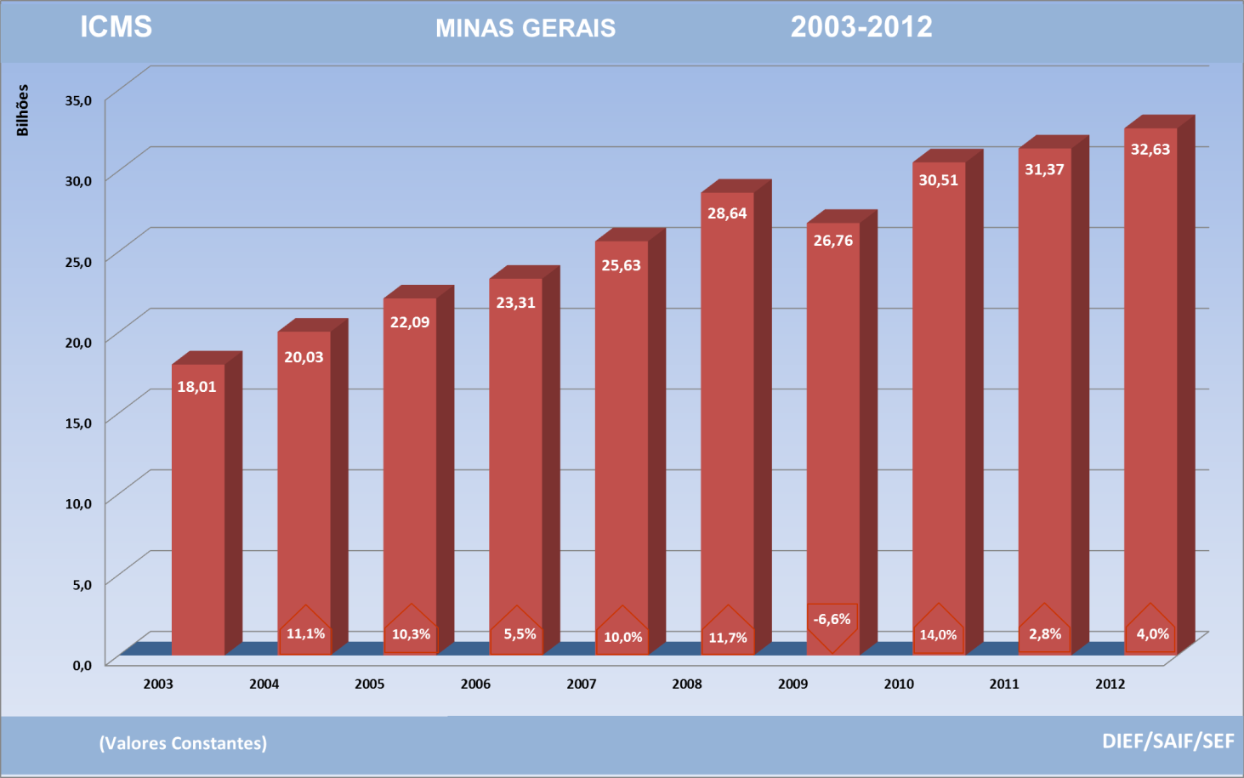
ARRECADAÇÃO DE ICMS – VALORES ACUMULADOS
Entre 2003 e 2012 a arrecadação de ICMS cresceu anualmente, em média, 6,13% em termos reais.
Desempenho acumulado de 81,21% no período
Ano da Crise.
Em valores constantes, a arrecadação passou de R$ 18,01 bilhões para R$ 32,63 bilhões

Slide 6
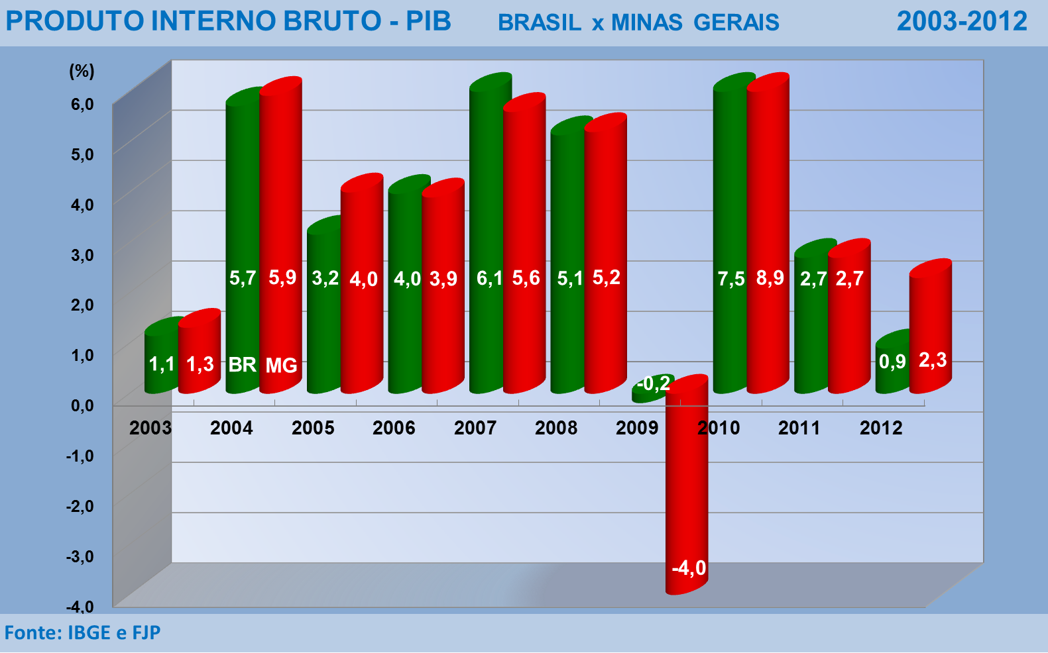
Produto Interno Bruto

Slide 7
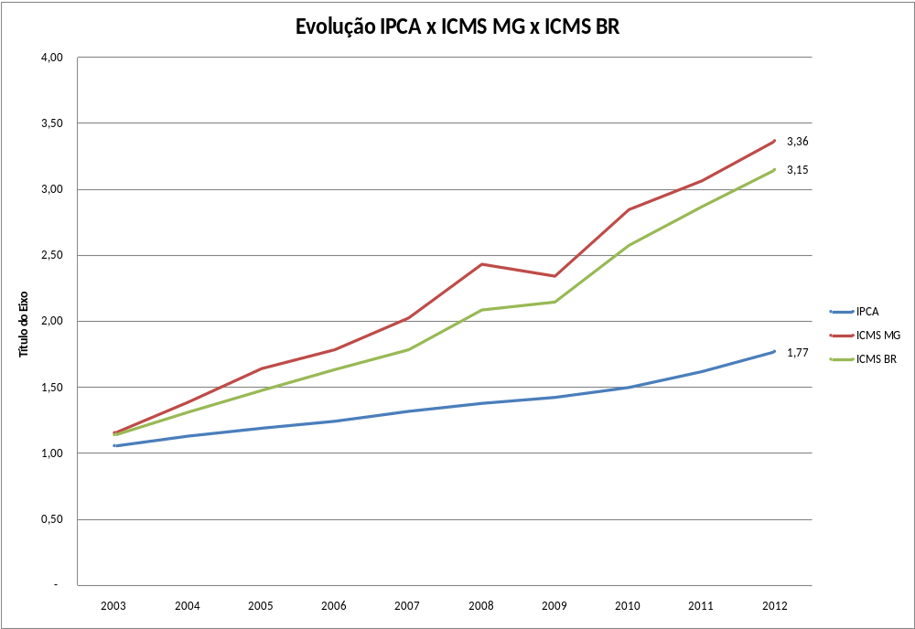

Slide 8
